Slide 1
Họ và tên: ……………………
Lớp:…………
PHIẾU HỌC TẬP: BÀI 9 “HOÀ ĐIỆU VỚI TỰ NHIÊN”
Tiết 115: Giới thiệu bài học và tri thức Ngữ văn
- Chủ đề:
Giới thiệu bài học
- Ngữ liệu:
Giới thiệu bài học và tri thức Ngữ văn
Tri thức Ngữ văn
-- Cách triển khai ý tưởng và thông tin trong văn bản thông tin:
-- Văn bản giới thiệu một quy tắc hoặc luật lệ trong trò chơi hay hoạt động:

Slide 2
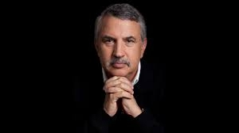
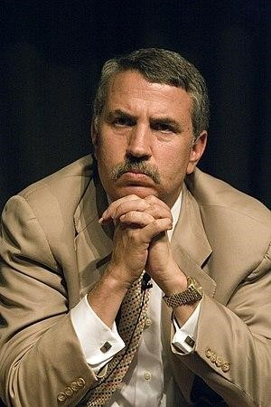
PHIẾU HỌC TẬP: BÀI 9 tiết 116, 117,118
PHẦN ĐỌC VĂN BẢN:Thủy tiên tháng Một
Họ và tên:……………………
Lớp:…………
PHIẾU HỌC TẬP SỐ 1- TÌM HIỂU CHUNG
Sơ đồ hóa những thông tin chính về tác giả Thô – mát L. Phrit – man và văn bản: Thủy tiên tháng Một
- Năm sinh:
- Quê quán:
TÌM HIỂU CHUNG
- P/c sáng tác:
Thô-mát L. Phrít-man (Thomas Friedman)
-Xuất xứ:
-Thể loại:
- Phương thức biểu đạt:
Thủy tiên tháng Một
-Bố cục:
- Tóm tắt:

Slide 3
PHIẾU HỌC TẬP: BÀI 9 tiết 116, 117,118
PHẦN ĐỌC VĂN BẢN:Thủy tiên tháng Một
Họ và tên:……………………
Lớp:…………
PHIẾU HỌC TẬP SỐ 2 - KHÁM PHÁ VĂN BẢN
Trả lời vào PHT bằng cách hoàn thiện bảng sau.
Câu hỏi | Nội dung trả lời
1. Theo dõi: Những cách gọi tên khác nhau đối với hiện tượng biến đổi khí hậu trên Trái Đất.
2. Chú ý: Hiện tượng được nhắc ở đây chứa đựng lời giải thích về nhan đề của văn bản.
3. Theo dõi: Giải thích của tác giả về sự xuất hiện đồng thời hai thái cực của thời tiết.
4. Suy luận: Tại sao có thể cho rằng người ta đã nhầm lẫn khi dùng thuật ngữ “sự nóng lên của Trái Đất”?
5. Theo dõi: Cách trình bày đoạn trích dẫn dài lấy từ một nguồn tài liệu tham khảo có liên quan tới vấn đề đang bàn.
6. Liên hệ: Hiện tượng thời tiết cực đoan đang diễn ra thế nào trong thời điểm hiện nay?

Slide 4
PHIẾU HỌC TẬP: BÀI 9 tiết 116, 117,118
PHẦN ĐỌC VĂN BẢN:Thủy tiên tháng Một
Họ và tên:……………………
Lớp:…………
PHIẾU HỌC TẬP SỐ 3 - KHÁM PHÁ VĂN BẢN
Trả lời vào PHT bằng cách hoàn thiện bảng sau.
Câu 1 ( trang 82 sgk Ngữ văn lớp 7 Tập 2 )
Câu 2 (trang 82 sgk Ngữ văn lớp 7 Tập 2):
Câu 3 (trang 82 sgk Ngữ văn lớp 7 Tập 2):
Câu 4 (trang 82 sgk Ngữ văn lớp 7 Tập 2):
Câu 5 (trang 82 sgk Ngữ văn lớp 7 Tập 2):
Câu 6 (trang 82 sgk Ngữ văn lớp 7 Tập 2):
Câu 7 (trang 82 sgk Ngữ văn lớp 7 Tập 2):

Slide 5
PHIẾU HỌC TẬP: BÀI 9 tiết 116, 117,118
PHẦN ĐỌC VĂN BẢN:Thủy tiên tháng Một
Họ và tên:……………………
Lớp:…………
PHIẾU HỌC TẬP SỐ 4 - KHÁM PHÁ VĂN BẢN
Trả lời vào PHT bằng cách hoàn thiện sơ đồ tư duy sau.
Khái quát về tác giả- tác phẩm
Thủy tiên tháng Một
Giá trị nội dung
Giá trị nghệ thuật

Slide 6
PHIẾU HỌC TẬP: BÀI 9 tiết 116, 117,118
PHẦN ĐỌC VĂN BẢN:Thủy tiên tháng Một
Họ và tên:……………………
Lớp:…………
PHIẾU HỌC TẬP SỐ 5
Lập bảng theo mẫu sau để đánh giá tác dụng của việc viện dẫn thông tin và sử dụng tài liệu tham khảo trong Thủy tiên tháng Một:
STT | Thông tin được viện dẫn và tài liệu tham khảo đã sử dụng | Tác dụng của việc viện dẫn thông tin và sử dụng tài liệu tham khảo
1 | Thông tin về thuật ngữ "sự nóng lên của Trái Đất" đã khiến người ta nhầm lẫn.
2 | Thông tin về các hiện tượng thời tiết dữ dội trong năm mà trước kia chưa từng xảy ra.
3 | Câu nói mô tả chính xác tình trạng bất thường của Trái Đất mà người Ai-o-oa hẳn là cảm thấy.

Slide 7
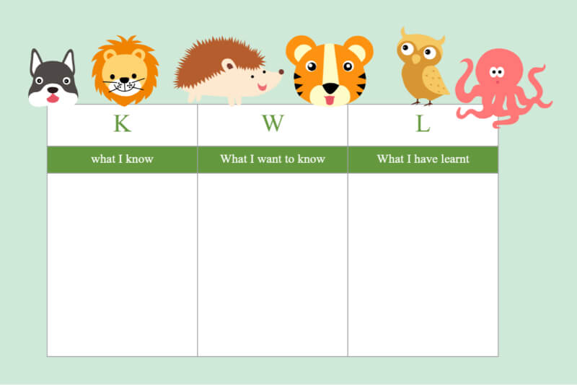
Họ và tên: ……………………
Lớp:…………
PHIẾU HỌC TẬP: BÀI 9 – Tiết 119: Thực hành tiếng Việt: Cước chú
PHIẾU HỌC TẬP SỐ 1: HÌNH THÀNH KIẾN THỨC MỚI
Hãy viết ít nhất 3 điều em đã biết, 3 điều em muốn biết, 3 điều em đã học được khi tìm hiểu về cước chú.
Những điều em biết về cước chú
Những điều em muốn biết về cước chú
Những điều em học được
-
-
-
-
-
-
-
-
-

Slide 8
Họ và tên: ……………………
Lớp:…………
PHIẾU HỌC TẬP: BÀI 9 – Tiết 119: Thực hành tiếng Việt: Cước chú
PHIẾU HỌC TẬP SỐ 2: LUYỆN TẬP, VẬN DỤNG
Hãy ghi cước chú cho một hoặc một số từ ngữ, đối tượng có trong VB theo lựa chọn của em (từ ngữ, đối tượng không có tgrong sách) vào bảng sau:
Stt | Từ ngữ, đối tượng cần ghi cước chú | Nội dung cước chú
…
…

Slide 9
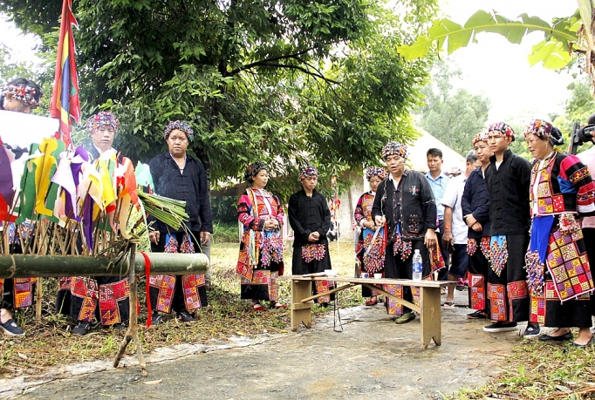
Họ và tên: ……………………
Lớp:…………
PHIẾU HỌC TẬP: BÀI 9 – Tiết 120 + 121: Đọc VB: Lễ rửa làng của người Lô Lô
PHIẾU HỌC TẬP SỐ 1: KHÁM PHÁ VĂN BẢN
Trả lời vào PHT bằng cách hoàn thiện bảng sau: Lễ hội rửa làng của người Lô Lô được diễn ra như thế nào?
Thời gian | Sự chuẩn bị | Diễn biến | Ý nghĩa

Slide 10
Họ và tên: ……………………
Lớp:…………
PHIẾU HỌC TẬP: BÀI 9 – Tiết 120 + 121: Đọc VB: Lễ rửa làng của người Lô Lô
PHIẾU HỌC TẬP SỐ 2: KHÁM PHÁ VĂN BẢN
Qua đọc văn bản Lễ rửa làng của người Lô Lô, em rút ra được kinh nghiệm gì về cách tạo lập loại văn bản giới thiệu về quy tắc hoặc luật lệ của trò chơi hay hoạt động?
VB GT về quy tắc hoặc luật lệ của trò chơi hay hoạt động
Bố cục?
Ngôn ngữ?
Quan điểm đánh giá?
Phương tiện phi ngôn ngữ?

Slide 11
PHIẾU HỌC TẬP: BÀI 9 – Tiết 122: Thực hành tiếng Việt: Nghĩa của một số yếu tố Hán Việt thông dụng và nghĩa của những từ có yếu Hán Việt đó
Họ và tên: ……………………
Lớp:…………
PHIẾU HỌC TẬP SỐ 1: HÌNH THÀNH KIẾN THỨC MỚI
Hãy viết những điều em đã biết, điều em muốn biết, điều em đã học được khi tìm hiểu về yếu tố Hán Việt.
K
w
L
Những điều em biết
Những điều em muốn biết
Những điều em học được
Yếu tố Hán Việt

Slide 12
PHIẾU HỌC TẬP: BÀI 9 – Tiết 122: Thực hành tiếng Việt: Nghĩa của một số yếu tố Hán Việt thông dụng và nghĩa của những từ có yếu Hán Việt đó
Họ và tên: ……………………
Lớp:…………
PHIẾU HỌC TẬP SỐ 2: LUYỆN TẬP, VẬN DỤNG
Đồng nhất, định kì, linh nghiệm, kí giả là những từ có yếu tố Hán Việt, hoàn thiện bảng dưới đây để xác định nghĩa của chúng.
Yếu tố Hán Việt | Nghĩa của từng yếu tố | Nghĩa chung của từ
Đồng nhất
Định kì
Linh nghiệm
Kí giả

Slide 13
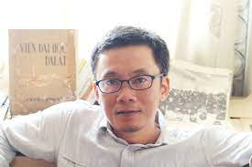
PHIẾU HỌC TẬP: BÀI 9 tiết 123
PHẦN ĐỌC VĂN BẢN:BẢN TIN VỀ HOA ANH ĐÀO
Họ và tên:……………………
Lớp:…………
PHIẾU HỌC TẬP SỐ 1- TÌM HIỂU CHUNG
Sơ đồ hóa những thông tin chính về tác giả Nguyễn Vĩnh Nguyên và văn bản: Bản tin về hoa anh đào
- Năm sinh:
- Quê quán:
TÌM HIỂU CHUNG
- P/c sáng tác:
( Nguyễn Vĩnh Nguyên)
-Xuất xứ:
-Thể loại:
- Phương thức biểu đạt:
Bản tin về hoa anh đào
-Bố cục:
- Tóm tắt:

Slide 14
PHIẾU HỌC TẬP: BÀI 9 tiết 123
PHẦN ĐỌC VĂN BẢN:BẢN TIN VỀ HOA ANH ĐÀO
Họ và tên:……………………
Lớp:…………
PHIẾU HỌC TẬP SỐ 2 - KHÁM PHÁ VĂN BẢN
Trả lời vào PHT bằng cách hoàn thiện bảng sau.
Câu 1 (trang 89 sgk Ngữ văn lớp 7 Tập 2):
Câu 2 (trang 89 sgk Ngữ văn lớp 7 Tập 2):
Câu 3 (trang 89 sgk Ngữ văn lớp 7 Tập 2):
Câu 4 (trang 89 sgk Ngữ văn lớp 7 Tập 2):
Câu 5 (trang 90 sgk Ngữ văn lớp 7 Tập 2):
Câu 6 (trang 90 sgk Ngữ văn lớp 7 Tập 2):

Slide 15
PHIẾU HỌC TẬP: BÀI 9 tiết 123
PHẦN ĐỌC VĂN BẢN:BẢN TIN VỀ HOA ANH ĐÀO
Họ và tên:……………………
Lớp:…………
PHIẾU HỌC TẬP SỐ 3 - KHÁM PHÁ VĂN BẢN
Trả lời vào PHT bằng cách hoàn thiện sơ đồ tư duy sau.
Khái quát về tác giả- tác phẩm
Bản tin về hoa anh đào
Giá trị nội dung
Giá trị nghệ thuật

Slide 16
PHIẾU HỌC TẬP: BÀI 9 tiết 124
HƯỚNG DẪN: VIẾT BÀI VĂN THUYẾT MINH VỀ QUY TẮC HOẶC LUẬT LỆ TRONG TRÒ CHƠI HAY HOẠT ĐỘNG
Họ và tên:……………………
Lớp:…………
PHIẾU HỌC TẬP SỐ 1
Trả lời vào PHT bằng cách hoàn thiện sơ đồ tư duy sau.
Giới thiệu được những thông tin về trò chơi hay hoạt động
Yêu cầu đối với bài văn thuyết minh về quy tắc hoặc luật lệ trong trò chơi hay hoạt động:
Miêu tả quy tắc, luật lệ của trò chơi hay hoạt động
vai trò, tác dụng của trò chơi hay hoạt động đối với con người

Slide 17
PHIẾU HỌC TẬP: BÀI 9 tiết 125
THỰC HÀNH: VIẾT BÀI VĂN THUYẾT MINH VỀ QUY TẮC HOẶC LUẬT LỆ TRONG TRÒ CHƠI HAY HOẠT ĐỘNG
Họ và tên:……………………
Lớp:…………
PHIẾU HỌC TẬP SỐ 1
Trả lời vào PHT bằng cách hoàn thiện bảng sau.
Trước khi viết | Viết bài | Chỉnh sửa bài viết

Slide 18
PHIẾU HỌC TẬP: BÀI 9 tiết 126
PHẦN ĐỌC MỞ RỘNG
Họ và tên:……………………
Lớp:…………
PHIẾU HỌC TẬP SỐ 1
Trả lời vào PHT bằng cách hoàn thiện bảng sau.
Văn bản này bàn luận đến vấn đề gì?
Người viết có ý kiến như thế nào về vấn đề được nêu trong văn bản?
Người viết đã đưa ra những lí lẽ và bằng chứng nào để ý kiến của mình có sức thuyết phục?
Nội dung cơ bản của văn bản thông tin này là gì? Văn bản này gửi đến người đọc thông điệp gì?
Văn bản có mấy đoạn? Mỗi đoạn trong văn bản có nội dung gì?
Các ý tưởng, thông tin trong văn bản được triển khai theo trình tự thời gian, theo quan hệ nhân quả, theo mức độ quan trọng hay theo các đối tượng được phân loại?
Văn bản có sử dụng cước chú và tài liệu tham khảo không? Cước chú giải thích những nội dung gì? Mỗi mục trong tài liệu tham khảo cho ta biết những thông tin gì?
Có phương tiện phi ngôn ngữ nào được dung trong văn bản? Nó có tác dụng như thế nào đối với việc biểu đạt thông tin?

Slide 19
PHIẾU HỌC TẬP: BÀI 9 tiết 127
PHẦN TRẢ BÀI: VIẾT BÀI VĂN THUYẾT MINH VỀ QUY TẮC HOẶC LUẬT LỆ TRONG TRÒ CHƠI HAY HOẠT ĐỘNG
Họ và tên:……………………
Lớp:…………
PHIẾU HỌC TẬP SỐ 1
Trả lời vào PHT bằng cách hoàn thiện sơ đồ tư duy sau.
Yêu cầu đối với văn thuyết minh
Yêu cầu
Yêu cầu đối với bài văn thuyết minh về quy tắc hoặc luật lệ trong trò chơi hay hoạt động

Slide 20
PHIẾU HỌC TẬP: BÀI 9 tiết 128
PHẦN NÓI VÀ NGHE: GIẢI THÍCH QUY TẮC HOẶC LUẬT LỆ TRONG TRÒ CHƠI HAY HOẠT ĐỘNG
Họ và tên:……………………
Lớp:…………
PHIẾU HỌC TẬP SỐ 4 - KHÁM PHÁ VĂN BẢN
Trả lời vào PHT bằng cách hoàn thiện sơ đồ tư duy sau.
Chuẩn bị nội dung nói
Trước khi nói
Tập luyện
Mở đầu
Trình bày bài nói
Triển khai
Kết luận
Sau khi nói
Người nói | Người nghe

